Slide 1

TOÁN 1
Notes:
Tác giả bộ ppt Toán + TV1: Phan Thị Linh – Đà Nẵng
Sđt lh: 0916.604.268
+ Zalo: 0916.604.268
+ Facebook cá nhân: https://www.facebook.com/nhilinh.phan/
+ Nhóm chia sẻ tài liệu: https://www.facebook.com/groups/443096903751589
Hãy liên hệ chính chủ sản phẩm để được hỗ trợ và đồng hành trong suốt năm học nhé!

Slide 2


Khởi động
Notes:
Tác giả bộ ppt Toán + TV1: Phan Thị Linh – Đà Nẵng
Sđt lh: 0916.604.268
+ Zalo: 0916.604.268
+ Facebook cá nhân: https://www.facebook.com/nhilinh.phan/
+ Nhóm chia sẻ tài liệu: https://www.facebook.com/groups/443096903751589
Hãy liên hệ chính chủ sản phẩm để được hỗ trợ và đồng hành trong suốt năm học nhé!

Slide 3









Notes:
Tác giả bộ ppt Toán + TV1: Phan Thị Linh – Đà Nẵng
Sđt lh: 0916.604.268
+ Zalo: 0916.604.268
+ Facebook cá nhân: https://www.facebook.com/nhilinh.phan/
+ Nhóm chia sẻ tài liệu: https://www.facebook.com/groups/443096903751589
Hãy liên hệ chính chủ sản phẩm để được hỗ trợ và đồng hành trong suốt năm học nhé!

Slide 4





Notes:
Click vào hộp quà để đi đến câu hỏi
Sau khi chơi xong, Click vào mũi tên để đi đến bài học

Slide 5
3 – 2 = ?
3 – 2 = 1
Notes:
Click vào hộp quà để quay về

Slide 6
10 – 4 = ?
10 – 4 = 6

Slide 7
7 – 4 = ?
7 – 4 = 3

Slide 8
Bài 12
BẢNG CỘNG, BẢNG TRỪ
TRONG PHẠM VI 10

Slide 9

Tiết 3
S/84

Slide 10

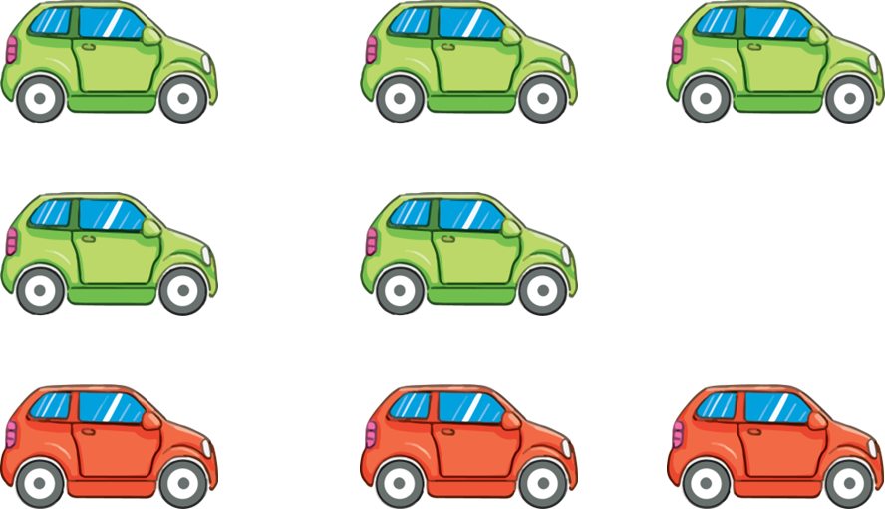
1
Số?
?
4 + 3 =
a)
?
3 + 4 =
?
7 – 3 =
?
7 – 4 =
b)
5 + ? = ?
3 + ? = ?
8 – ? = ?
8 – ? = ?

Slide 11
1
Số?
a)
7
?
4 + 3 =
7
?
3 + 4 =
4
?
7 – 3 =
3
?
7 – 4 =
Notes:
GV nên cho HS tự hình thành 2 phép cộng và 2 phép trừ rồi mới chiếu kết quả ra sau

Slide 12
1
Số?
b)
3
8
5 + ? = ?
5
8
3 + ? = ?
3
8 – ? = ?
5
5
8 – ? = ?
3
Notes:
GV nên cho HS tự hình thành 2 phép cộng và 2 phép trừ rồi mới chiếu kết quả ra sau

Slide 13
2
Số?
+ 4
– 4
a)
?
5
9
?
5
– 2
+ 2
+ 2
b)
?
6
?
8
8
?
10
Notes:
Click vào các dấu hỏi để ra đáp án

Slide 14

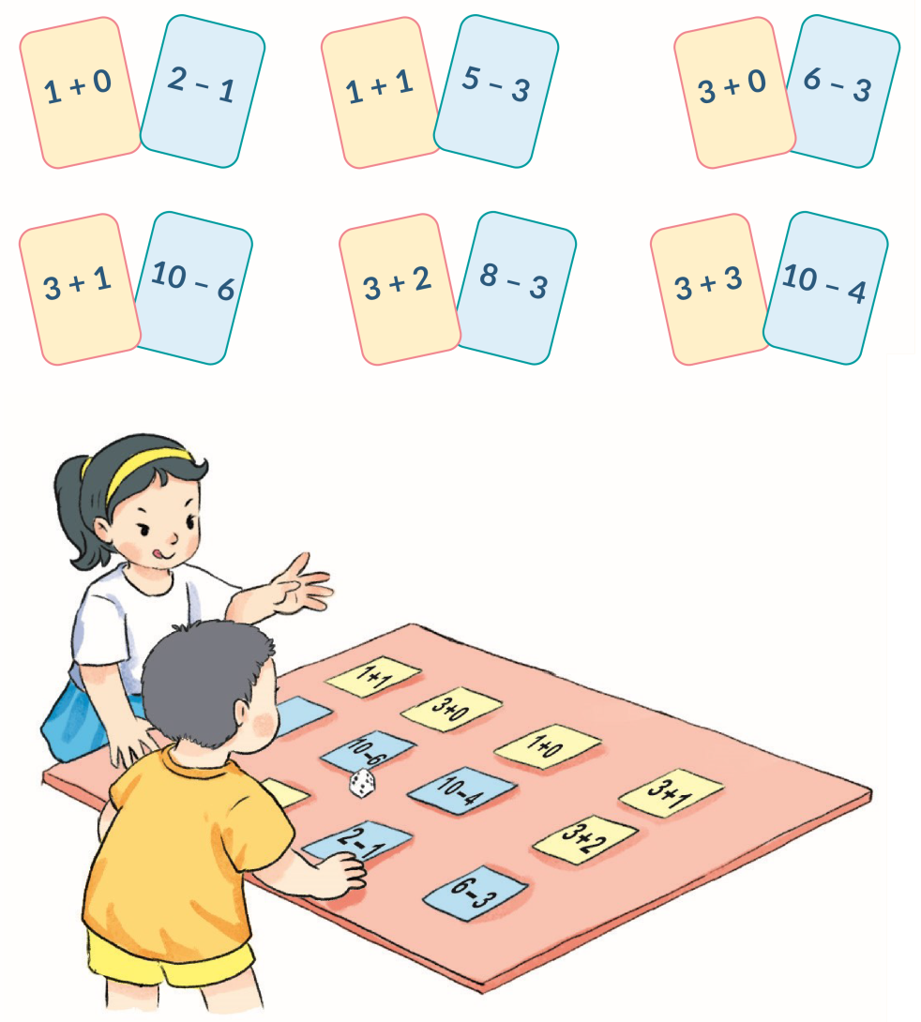
Chọn tấm thẻ nào?
Cách chơi:
Chơi theo nhóm.
Đặt 12 tấm thẻ trên mặt bàn. Khi đến lượt, người chơi gieo xúc xắc, úp tấm thẻ ghi phép tính có kết quả bằng số chấm ở mặt trên xúc xắc.
Trò chơi kết thúc khi úp được 6 tấm thẻ.

Slide 15
1 + 0
8 – 3
3 + 2
2 – 1
10 – 4
5 – 3
6 – 3
3 + 1
10 – 6
3 + 0
3 + 3
1 + 1
Gieo xúc xắc tại trang web sau: https://www.online-stopwatch.com/chance-games/roll-dice-online/full-screen/
Notes:
Thầy cô cop link địa chỉ web thả vào địa chỉ web trên chome hoặc coccoc là ra. Chọn chế độ Super Fullscreen để xúc xắc full màn hình nhé
Trúng mấy chấm tròn trên xúc xắc thì GV click vào ô đó để úp thẻ

Slide 16

CỦNG CỐ
VÀ
DẶN DÒ
Notes:
Tác giả bộ ppt Toán + TV1: Phan Thị Linh – Đà Nẵng
Sđt lh: 0916.604.268
+ Zalo: 0916.604.268
+ Facebook cá nhân: https://www.facebook.com/nhilinh.phan/
+ Nhóm chia sẻ tài liệu: https://www.facebook.com/groups/443096903751589
Hãy liên hệ chính chủ sản phẩm để được hỗ trợ và đồng hành trong suốt năm học nhé!

Slide 17

Người soạn : Phan Thị Linh
Năm sinh : 1990
SĐT : 0916.604.268
Mail : linhpt33@fe.edu.vn
Thân chào Quý Thầy Cô!
Người soạn rất mong nhận được phản hồi và góp ý từ Quý Thầy Cô để bộ giáo án ppt được hoàn thiện hơn.
Mọi thông tin phản hồi mong được QTC gửi về:
+ Zalo: 0916.604.268
+ Facebook cá nhân: https://www.facebook.com/nhilinh.phan/
+ Nhóm chia sẻ tài liệu: https://www.facebook.com/groups/443096903751589
* Thầy cô có thể liên hệ khi cần được hỗ trợ soạn giáo án điện tử.

